Slide 1
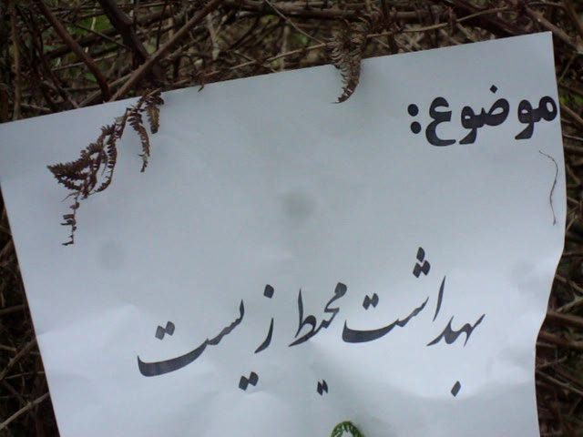
بهداشت محيط منطقه بليران دشت سر آمل

Slide 2
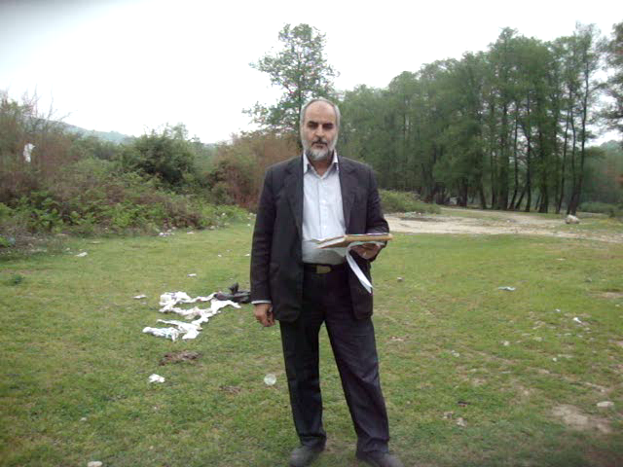
آقاي بازياري درباره بهداشت محيط

Slide 3
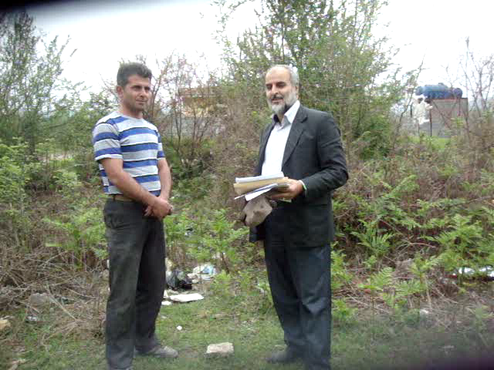
مصاحبه با محيط بان آقاي درويشي

Slide 4
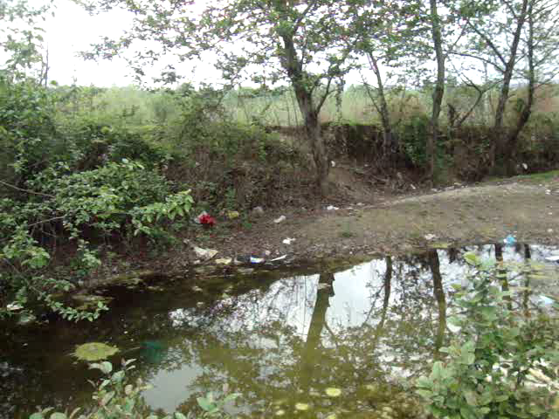
مناطق آلوده بليران

Slide 5
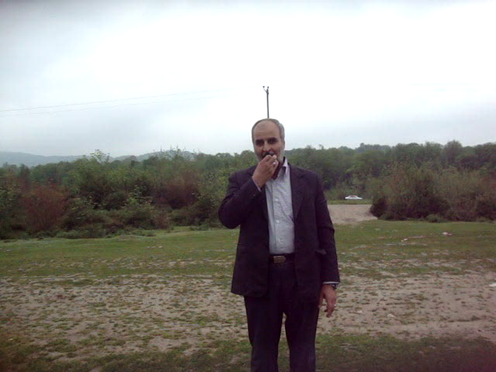
مناطق رعايت شده بهداشت در بليران

